Slide 1
Tervetuloa tietojenkäsittelytieteen osastolle
Osastonjohtaja Sasu Tarkoma
Faculty of Science
Department of Computer Science
<number>
Notes:
<number>

Slide 2
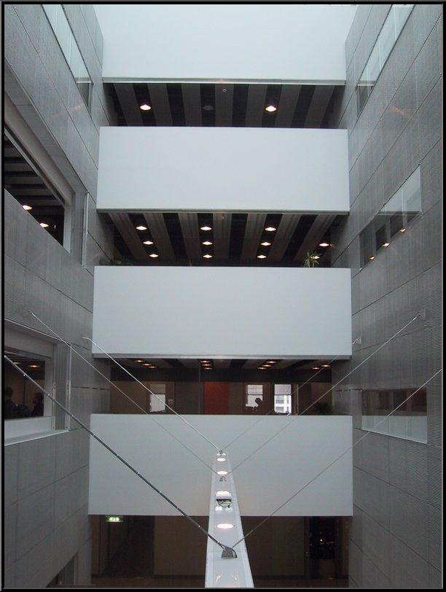
Tietojenkäsittelytieteen osasto
Tietojenkäsittelytiede ja datatiede
Algoritmit
Tekoäly
Tietoverkot
Ohjelmistot
#1 Pohjoismaissa (THE 2017)
#1 Suomessa (QS 2017)
Laitos täytti 50 vuotta!
”Linux was invented here”, Linux 27 vuotta

Slide 3
Rakennamme digitaalista tulevaisuutta

Slide 4
Uusia Avauksia
Datatiede ja HiDATA
Nokia Center for Advanced Research
MOOCit

Slide 5
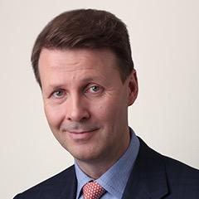
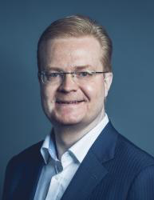
Lainauksia
Yhteistyön kautta yliopistojen huippututkijat ja Nokian asiantuntijat voivat myös yhdessä ratkaista esimerkiksi tulevaisuuden langattomien verkkojen sekä analytiikan avainhaasteita ja sitä kautta merkittävästi edistää alan kehitystä, kertoo Nokian hallituksen puheenjohtaja Risto Siilasmaa.
Building the networks of tomorrow is a global challenge. As a Country Senior Officer for Finland I’m naturally delighted that NCAR’s main office is based here, as it’s a natural fit. Through Nokia’s research and innovation success, Finland has been at the center of wireless and mobile technology development for a couple of decades
Mr. Tommi Uitto, Nokia Corporation

Slide 6
Näkyvyyttä

Slide 7
Tietojenkäsittelytiede on tulevaisuuden ala
Kone-oppiminen ja tekoäly tulevat muuttamaan toimialoja ja luomaan uusia. ETLA ennustaa, että 36% työnimikkeistä katoaa Suomessa tämän muutoksen seurauksena.
Kehittyneet data-analytiikkaratkaisut mahdollistavat uudenlaisen lisäarvon löytämisen datasta
Esineiden Internet ja Teollinen Internet
5G verkot ja palvelut

Slide 8
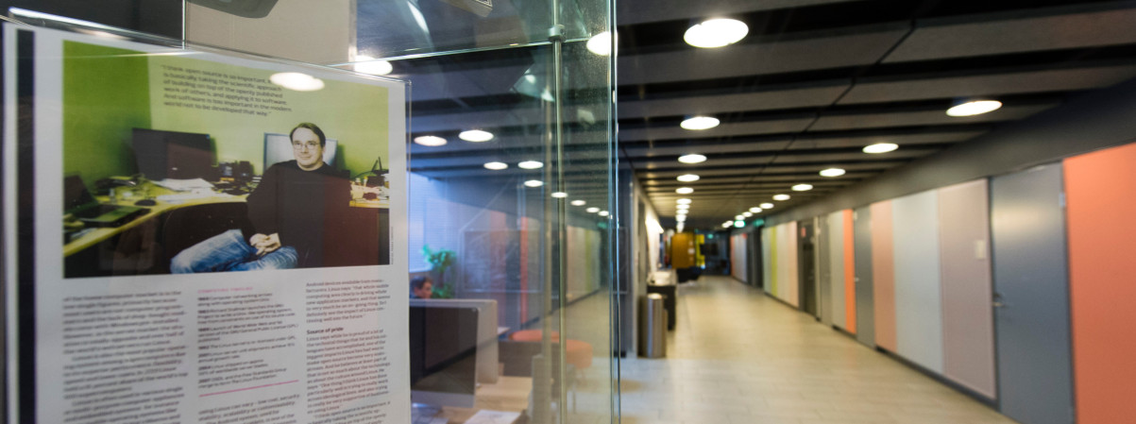
Tervetuloa osastolle ja oikein hyvää alkavaa lukuvuotta!
Faculty of Science
Department of Computer Science
11 April 2012
<number>

